Slide 1
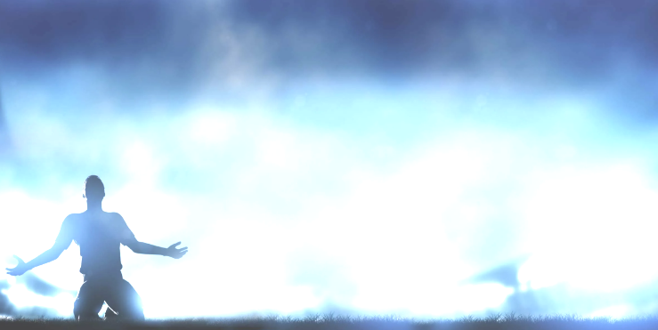

БПОУ УР «Глазовский технический колледж»
Антинаркотический проект
«Одна жизнь и один шанс»
(направление «Лучшее добровольческое мероприятие антинаркотической направленности»)
Глазов, 2023

Slide 2
Участники проектной команды:
Семушин Роман Денисович 211 группа
Пермяков Александр Сергеевич 211 группа
Кутявин Глеб Александрович 211 группа
Мышкин Станислав Алексеевич 311 группа
Тимофеева Александра Николаевна 411 группа
Емельянова Карина Кирилловна 411 группа
Дорофеев Алексей Андреевич 612 группа
Касимова Алсу Максимова 911 группа
Вологжанин Иван Дмитриевич 321 группа
Ашихмина Ксения Юрьевна 921 группа
Баженова Дарья Дмитриевна 431 группа
Косолапова Анастасия Алексеевна 431 группа
Невоструева Дарья Александровна 431 группа

Slide 3

«Все победы начинаются с победы над самим собой»
Л.Леонов

Slide 4
Актуальность темы:
В современном мире проблема наркомании среди подрастающего поколения волнует все человечество. Незаконное распространение наркотических веществ и злоупотребление ими представляют серьезную угрозу развития будущего поколения.
Официально в Глазове на учете состоят 264 наркозависимых человека. Основной возраст глазовских наркоманов от 18 до 30 лет. По статистике Глазов имеет более высокую пораженность от наркотиков, чем другие города Удмуртии. За последнее время в нашем городе увеличилось с 42 до 53 количество преступлений в сфере незаконного оборота наркотиков. Глазов уступает первенство только Ижевску.
Государством разработано множество программ, принято большое количество законов и других документов, направленных на противодействие негативным явлениям в обществе. Но работа медицинских работников, работников по пропаганде здорового образа жизни потеряли свою актуальность, а главное не вызывают интереса и доверия у молодой аудитории. Поэтому необходимы новые методы профилактики.
Метод профилактической работы «равный-равному» уже доказал свою эффективность. Он позволяет подростам лучше усваивать просоциальные формы поведения от своих сверстников. Более того, волонтеры, обучаясь методам профилактической работы, не только в дальнейшем помогают сверстникам выбрать правильный путь, но и сами стараются вести здоровый образ жизни. Полностью обезопасить подростков от наркотиков невозможно, поэтому необходимо научить их противостоять давлению со стороны, уметь сказать «Нет». Данный проект предлагает подросткам воспитывать уважение к себе, необходимость соблюдения здорового образа жизни.

Slide 5
Цель проекта: профилактика употребления наркотических средств студентами колледжа и формирование здорового образа жизни через создание условий для реализации творческого потенциала подрастающего поколения.
Задачи проекта:
- формирование антинаркотических установок;
- вовлечение студентов в профилактические мероприятия;
- формирование навыков, позволяющих снизить риск приобщения к наркотическим веществам;
- приобщение к здоровому образу жизни.

Slide 6
Место проведения: БПОУ УР «Глазовский технический колледж»
Целевая аудитория: студенты 1, 2 курсов Глазовского технического колледжа
Охват участников 1080 человек.
Мероприятие было проведено в октябре-ноябре 2023 года в рамках профилактических мероприятий по здоровому образу жизни.
Социальное партнерство
Управляющий совет колледжа - основной партнер проекта, принимающий активное участие в организации совместных мероприятий со студентами.

Slide 7
Этапы проекта:
Подготовительный этап (11.09 – 30.09.2023)
1. Постановка целей и задач проекта, актуальности, выбор формы реализации проекта (11.09.2023)
2. Анонимное анкетирование студентов, интерпретация результатов (12.09 – 23.09.2023)
3. Распределение заданий среди волонтеров (25.09.2023)
4. Составление сметы расходов (27.09 – 30.09.2023)
Основной этап (02.10 – 11.11.2023)
1. Оформление информационного плаката «Одна жизнь и один шанс» (02.10 – 07.10.2023)
2. Подготовка буклетов «Правда о наркотиках» (09.10 – 21.10.2023)
3. Поиск информации для выступления агитбригады (22.10 – 28.10.2023)
4. Подготовка к выступлению и репетиции (30.10 – 04.11.2023)
5. Показ выступления для студентов колледжа (06.11 – 11.11.2023)
Заключительный этап (03.10 – 08.10.2023)
1. Проведение анкеты «Оценка эффективности проведённого мероприятия», интерпретация результатов (13.11.2023)
2. Выводы, рефлексия (14.11.2023)
3. Оформление проекта (15.11 – 19.11.2023)
4. Публикация статьи об антинаркотическом проекте в СМИ (20.11.2023)
5. Выездные выступления агитбригады по школам и ССУЗам (до мая 2024)

Slide 8
Анкета «Определение отношения подростков к проблемам употребления ПАВ»
Анкета проводится в начале проекта со студентами 1,2 курсов с целью определения их отношения к проблеме употребления ПАВ.
1. Знаете ли вы, что такое психооактивные вещества? 1) да; 2) нет
2. Как вы относитесь к психоактивным веществам? 1) положительно; 2) отрицательно; 3) нейтрально.
3. Как вы думаете, есть ли в нашем городе наркоманы? 1) да; 2) нет; 3) не знаю.
3. Как вы думаете, люди какого возраста принимают наркотики? 1) школьники; 2) студенты; 3) другие
4. Какие суждения человека могут привести к наркотикам? 1) в жизни всё надо попробовать...; 2) один раз не страшно; 3) я буду себя контролировать и держать в руках; 4) а мне по «барабану»; 5) друг сказал, что он колется, и все «Окей»; 6) чем я хуже других, не хочу быть «белой вороной»; 7) когда я почувствую, что начинается зависимость - брошу; 8) от этого вещества зависимости не бывает.
5. Какие могут быть причины? 1) семейные; 2) школьные; 3) молодёжные.
6. Какие люди легко поддаются наркотикам? 1) не имеющие цели в жизни; 2) «уличные»; 3) избалованные
7. Каковы основные причины, почему вы бы никогда не стали употреблять наркотики?
1) Я не хочу закончить жизнь рано в страшных муках.
2) Моё здоровье не такое крепкое, чтобы выдержать приём таких веществ.
3) Мне жалко тратить свои деньги на это и отправлять их в чужой карман.
4) Я в будущем хочу стать отцом/ матерью.
5) Я не хочу становиться импотентом.
6) Я не хочу оказаться в тюрьме или в закрытом медицинском учреждении.
7) Я человек независимый, умеющий выбирать и отказываться.
8) Я не желаю зависеть ни от наркотика, ни от его распространителя.
9) Я хочу иметь работу и зарабатывать деньги.
Результаты анкетирования помогают определить уровень знаний студентов о ПАВ.

Slide 9
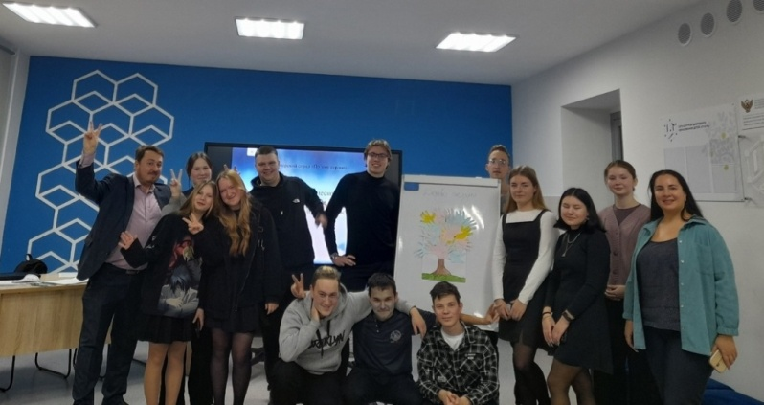
Роли волонтеров во время реализации проекта:
Генератор идей: Баженова Дарья (функция: создание новых предложений)
Мотиватор: Пермяков Александр (функция: помощь в разработке плана действий для достижения поставленных целей)
Фотограф: Косолапова Анастасия (функция: создании качественных и эффектных снимков во время мероприятия)
Видеомонтажер: Семушин Роман (функция: создание и монтаж видеороликов антинаркотической направленности)
Звукооператор: Невоструева Дарья (функция: контроль за качественным звуком аудио и видеофайлов)
Медиатор: Емельянова Карина (функция: помощь конфликтующим сторонам найти оптимальное решение конфликта)
Гример: Касимова Алсу (функция: наложение грима, который меняет внешность актера)
Исполнители: Кутявин Глеб, Мышкин Стас, Тимофеева Александра, Ашихмина Ксения, Дорофеев Алексей, Вологжанин Иван

Slide 10
Смета расходов для реализации антинаркотического проекта «Одна жизнь и один шанс»
Мероприятия, наименование затрат | Финансовые затраты (руб.)
Канцелярские товары | 3000
Печать брошюр | 2000
Декорации для оформления зала, грим для актеров | 2000
Наградные материалы: грамоты, благодарственные письма, браслеты | 10 000
Итого: | 17 000

Slide 11
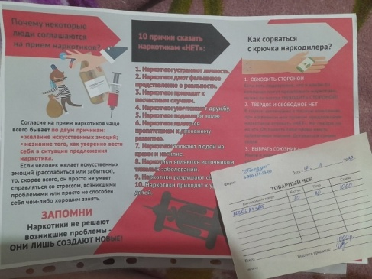

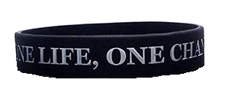
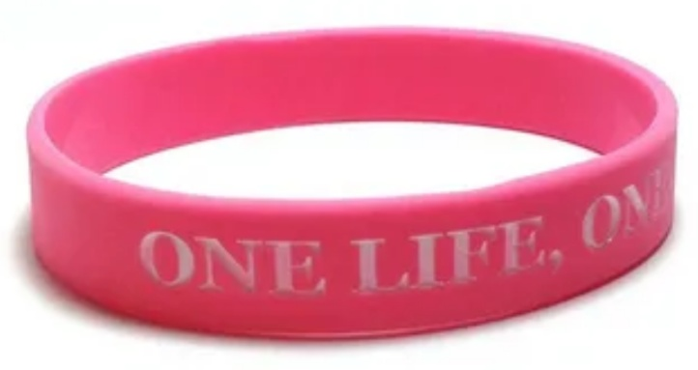
Ссылки на источники информации о ценах.
Магазин «ГНЕЗДО» пл.Свободы, 6А,
тел. 8(950) 171-54-60 (цветная печать А4 – 20 руб.)
https://drugfree.ru/брошюра-правда-о-наркотиках/
(500 брошюр в коробке бесплатно + платная доставка)
Никнейм | Флаги. Футболки. Толстовки. Сувениры
https://vk.com/nik18ru
Силиконовый браслет с нанесением в 1 цвет при тираже 80 шт.-110руб./шт
При тираже 100шт-70руб./шт

Slide 12
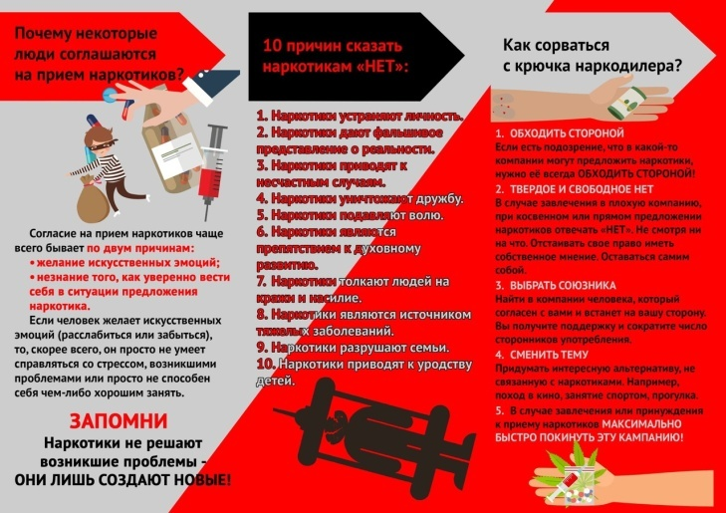
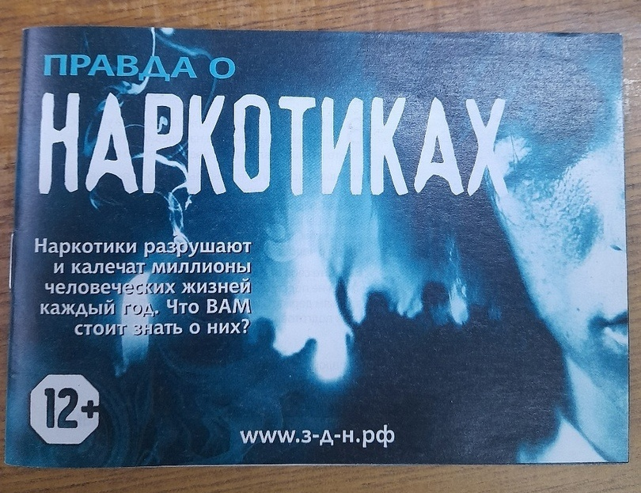
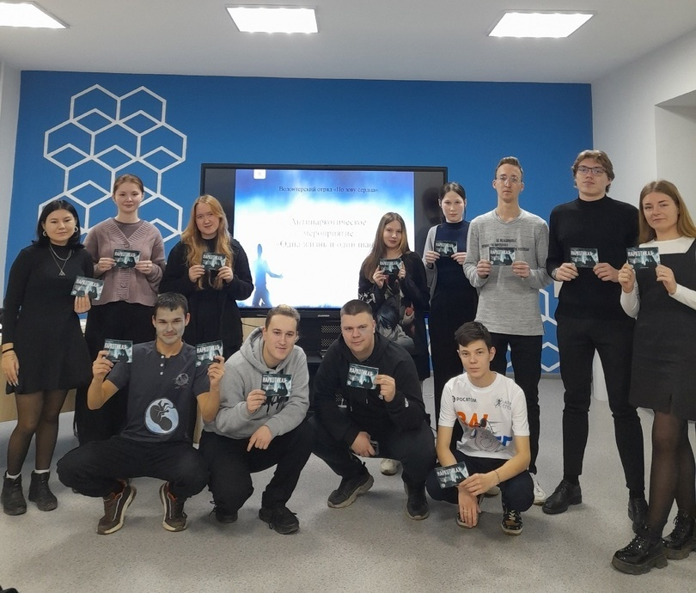
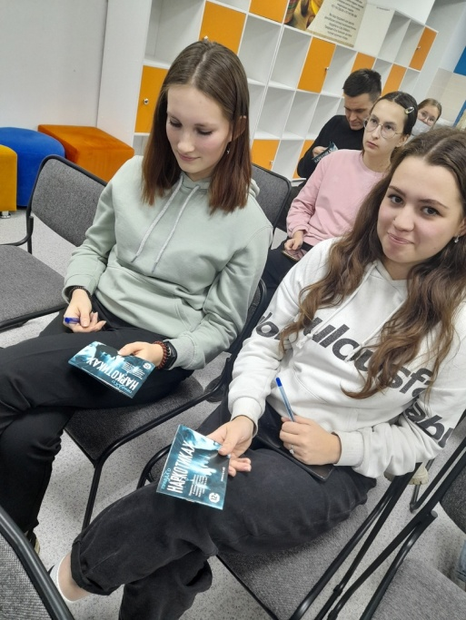
Подготовка буклетов и брошюры

Slide 13
План проведения мероприятия:
Организационный момент – 5 мин.
Раздача брошюрок «Правда о наркотиках».
Вступительное слово ведущих.
Основная часть – 25 мин.
Чтение стихов.
Сценка «Родители и дети».
Сценка «Двор».
Просмотр социального ролика «Впереди целая жизнь».
Сценка «Эмбрионы».
Просмотр презентации с фотографиями детей наркоманов.
Просмотр видеоролика «ЗОЖ».
Заключительный момент – 10 мин.
Создание «дерева жизни» (приклеивание листочков-ладошек с высказываниями своего отношения к проблеме наркомании)
Поведение итогов.
Продолжительность: 40 мин.

Slide 14
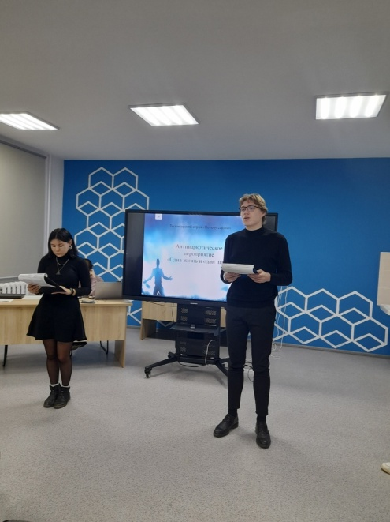
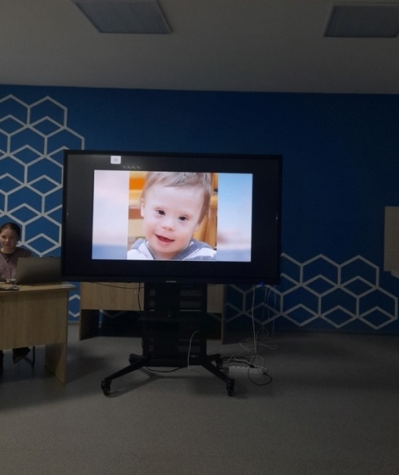
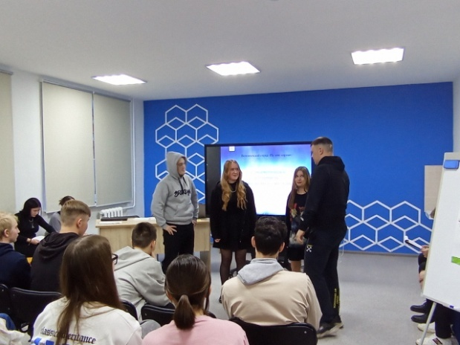
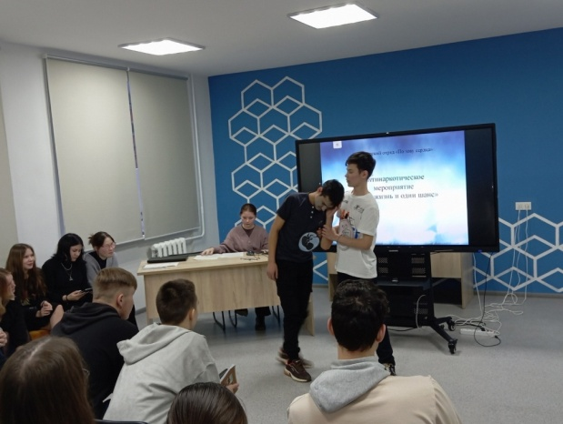
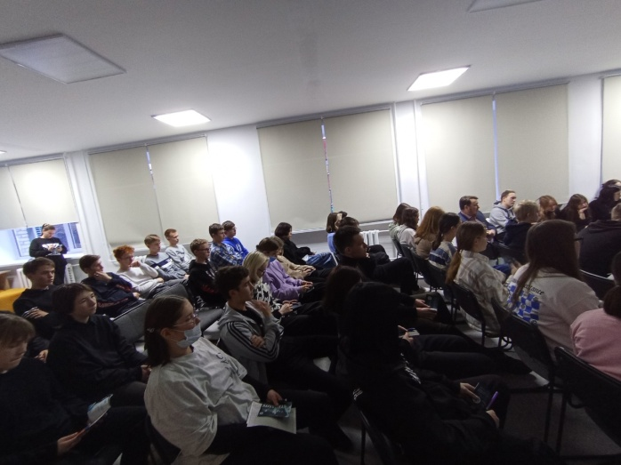
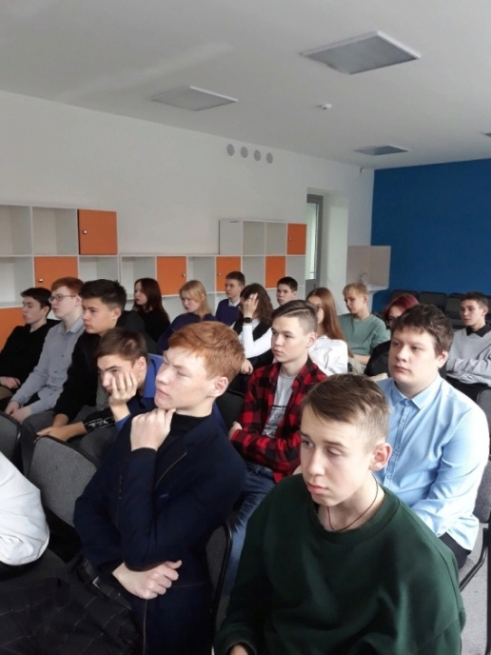
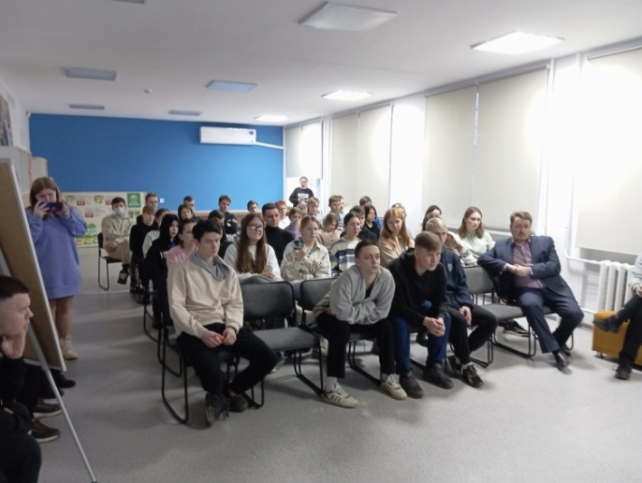

Slide 15
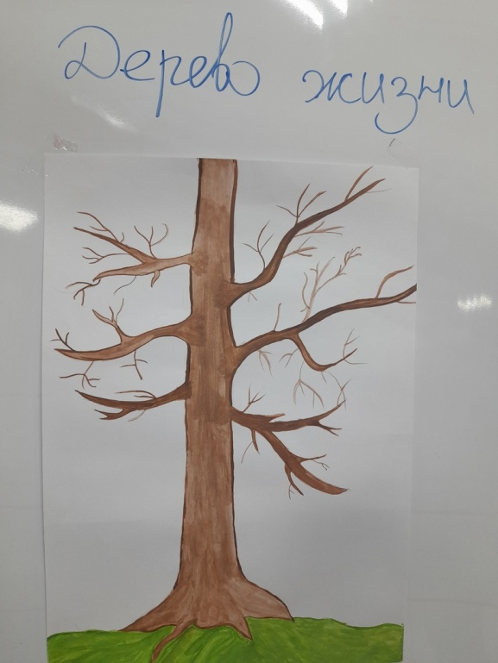
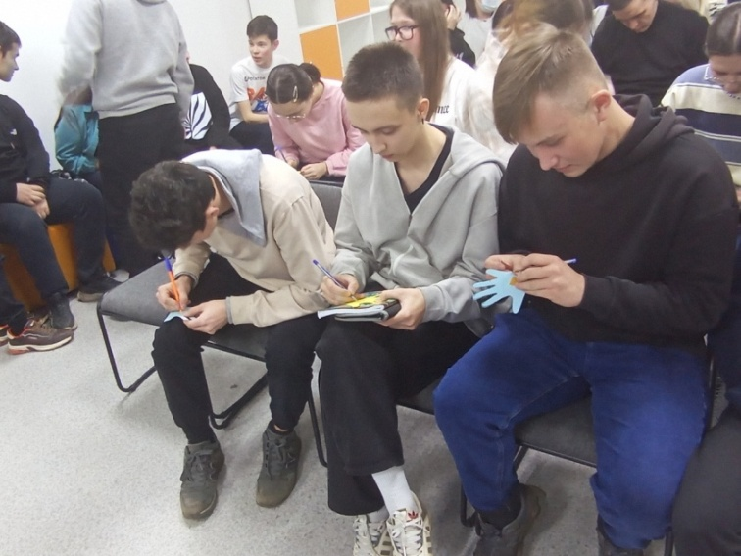
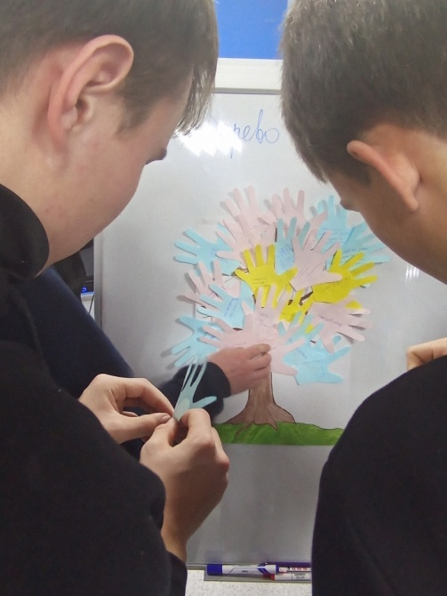
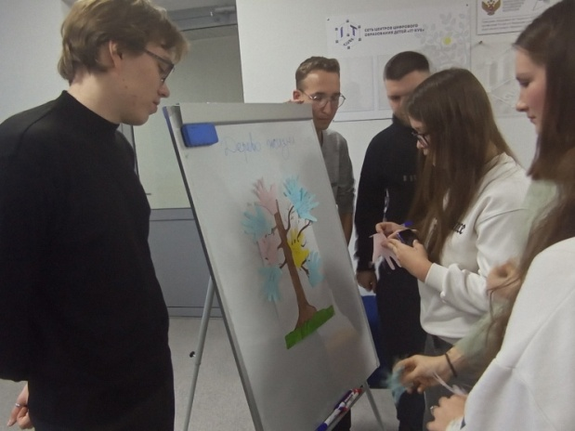
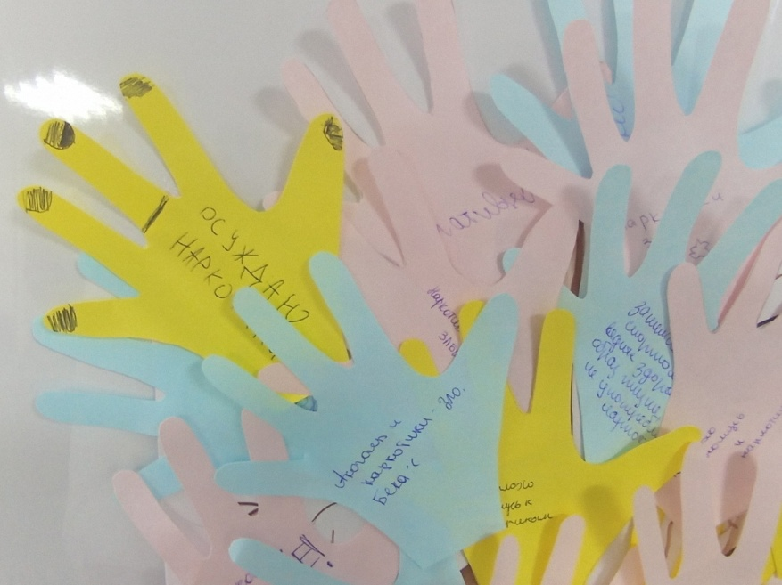
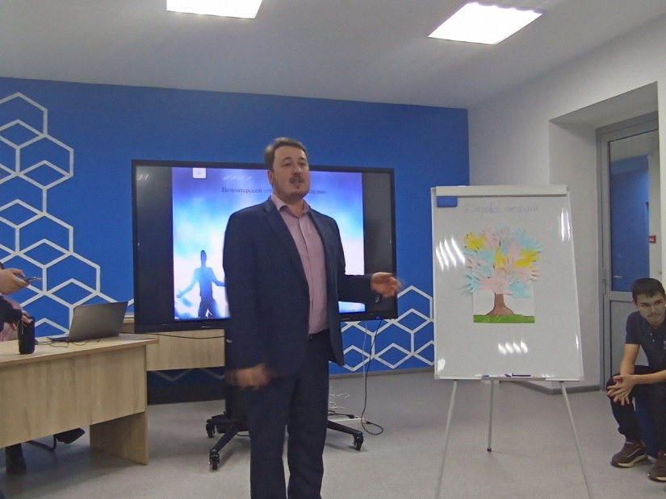

Slide 16
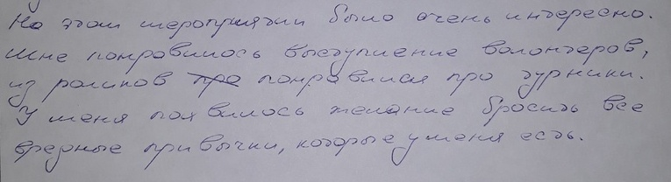
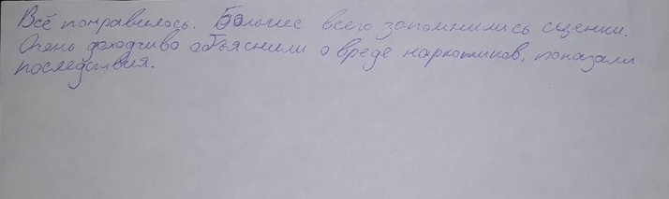
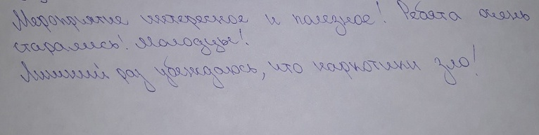
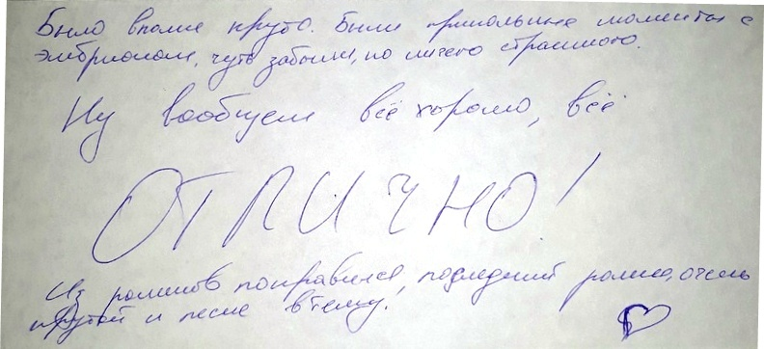
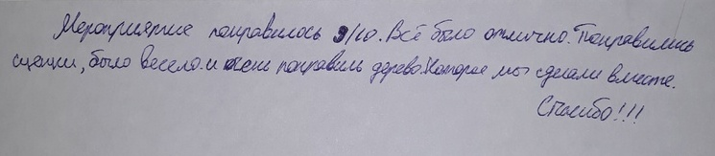
Анкета «Оценка эффективности проведённого мероприятия»
Данное анкетирование проводится со студентами колледжа и волонтерами с целью выявления значимости и эффективности реализованного проекта.
1. Соответствует ли содержание мероприятия его целям, задачам и ожидаемым результатам?
2. Каков уровень организации мероприятия?
3. Какие моменты мероприятия понравились? Почему?
4. Какие моменты мероприятия не понравились? Почему?
5. Самый сильный момент мероприятия...
6. Самый слабый момент мероприятия...
7. В следующий раз при реализации подобного проекта хотелось бы….

Slide 17
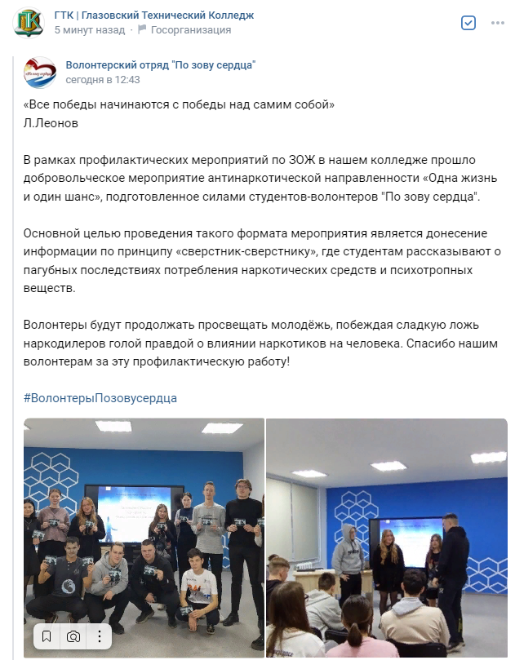

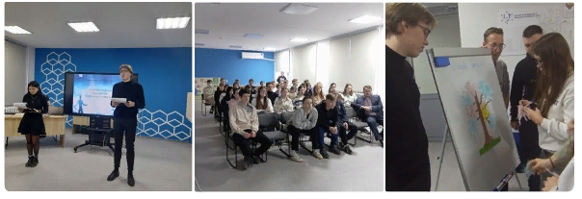

Slide 18
Результаты проекта:
увеличено число благополучателей проекта и целевой аудитории;
выработана у подростков положительная мотивация к здоровому образу жизни;
увеличено число волонтеров, вовлеченных в деятельность волонтерского отряда и антинаркотического проекта.
реализован проект, направленный на пропаганду здорового образа жизни среди обучающихся других учебных заведений.

Slide 19


